Slide 1
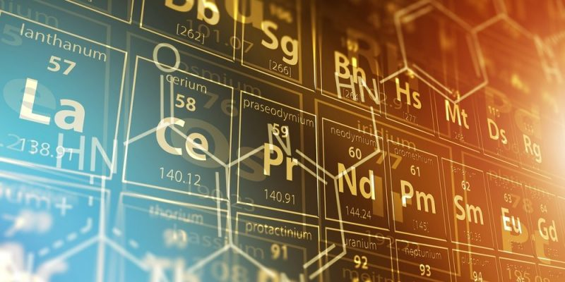
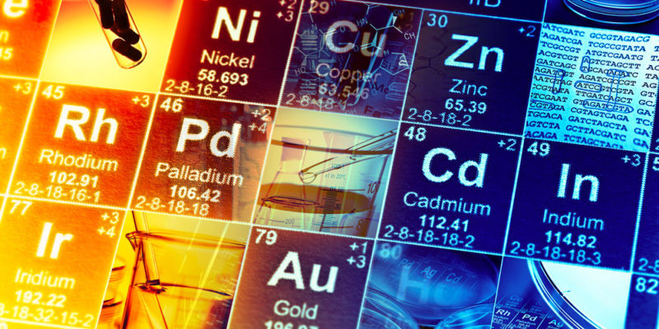
La guerra dels metalls rars 11
Alumne:Gin Espel Bonet
Curs:1rB
Assignatura:CMC

Slide 2
Índex
-Noves tecnologies
-Conseqüències i solucions del canvi climàtic
-Informe Summers
-RAECH
-Estancament de les terres rares
-Conclusió

Slide 3
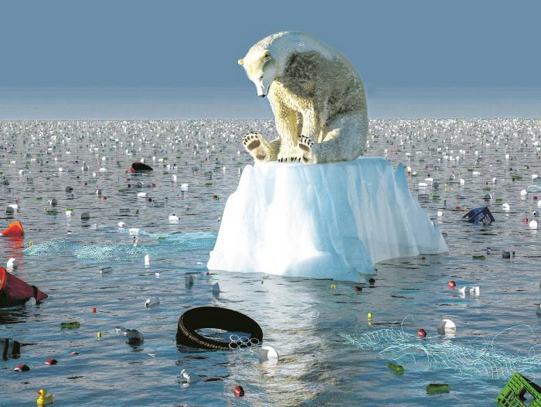
Noves tecnologies
Notes:
El món d’avui en dia està caracteritzat per la tecnologia i les seves innovacions i això per una banda està molt bé ja que les tecnologies ens faciliten moltes ajudes però per altre banda aquestes noves tecnologies poden arribar a causar el canvi climàtic en el medi ambient. I aixo es un gran problema perque es una de les amenaçes més grans que ens podem arribar a enfrentar com a societat.

Slide 4
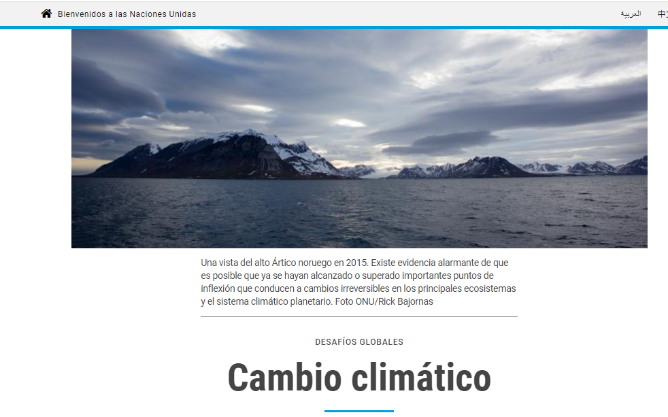
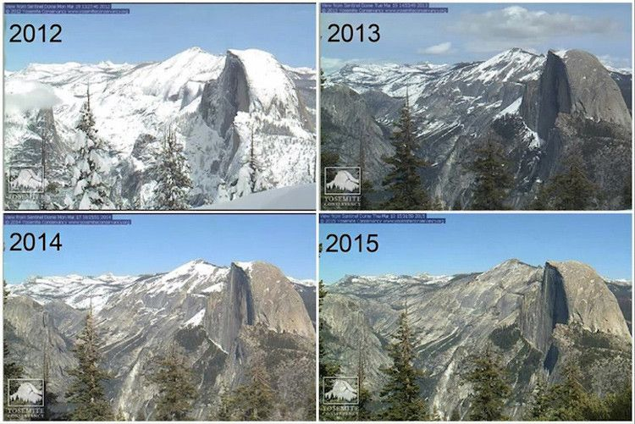
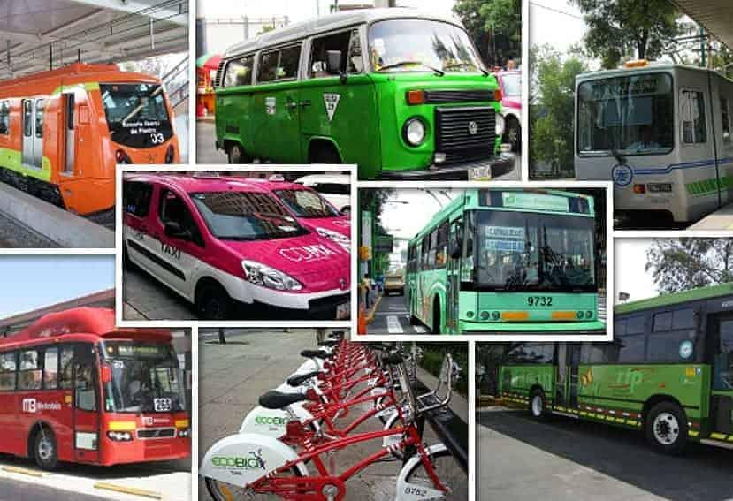
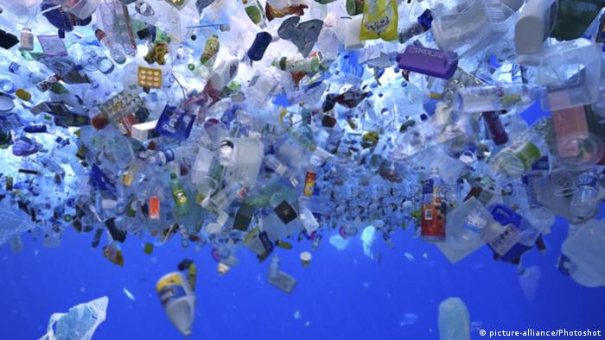
Conseqüències i solucions del canvi climàtic
Consequencies: :
El canvi climàtic és un canvi en el clima, atribuït directament o indirectament a l'activitat humana que altera la composició de l'atmosfera mundial
Notes:
Algunes de les conseqüències del canvi climàtic son el desglaçament dels Pols o dels pics de les muntanyes. Això és una prova clara de que any rere any el canvi climàtic està avançant i augmentat. Per altre banda per ralentir o acabar amb el canvi climàtic hem de deixar d’utilitzar productes amb plàstic com bosses o apolles i utilitzar transports públics com autobusos o trens i si utilitzem bicicletes o patinets tindriem una contaminació 0.

Slide 5
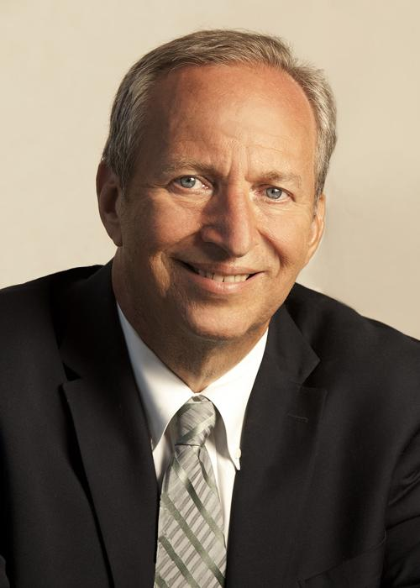
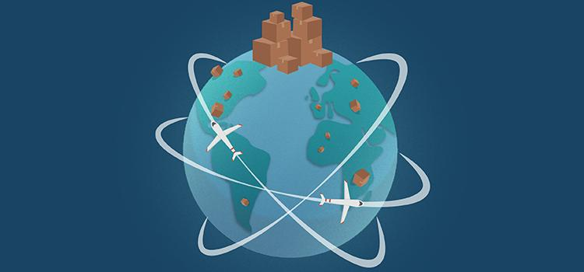
“Informe Summers”
Notes:
Al 1991 l’economista jefe del banc Mundial Lawrence Summers, sugeria que les grans indústries serien exportades cap a països pobres ja que no hi han tantes restriccions mediambientals i a part els treballadors tenen sous molt baixos. Anys més tard, s’ha comprovat que la teoría de Lawrence es certa i avui en dia continua sent-ho.

Slide 6
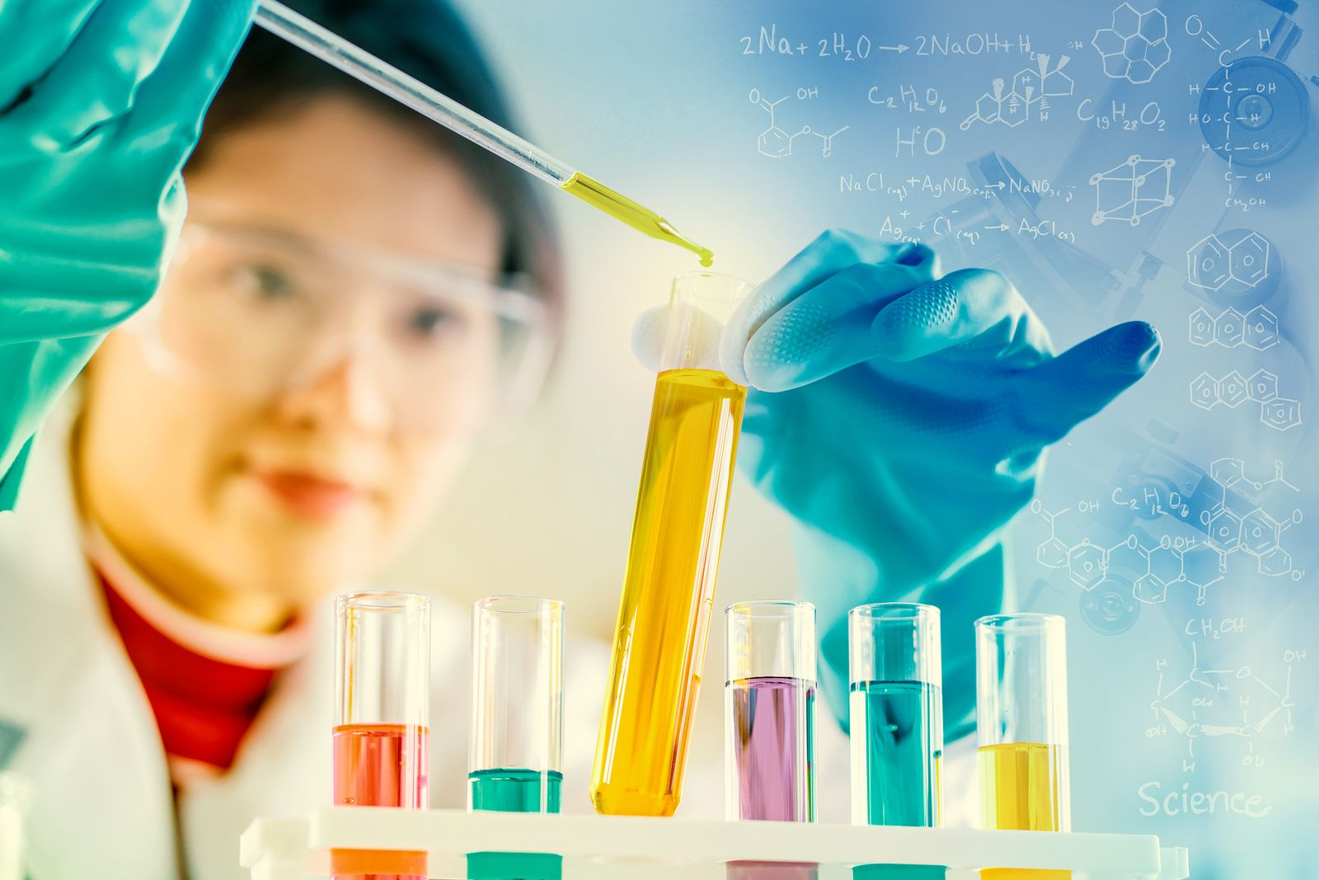
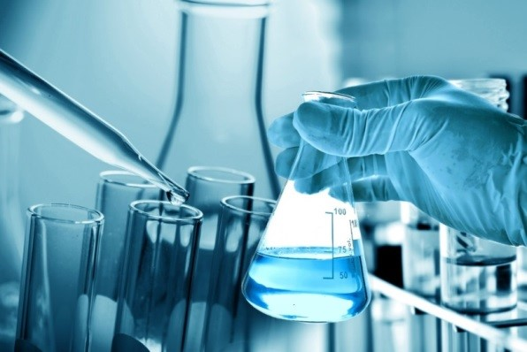
Registre, Avaluació, Autorització i Restricció de Substàncies Químiques (REACH)
https://echa.europa.eu/es/regulations/prior-informed-consent/list-chemicals
Notes:
La normativa europea de REACH regula la fabricació i venda de substàncies químiques a tot Europa per tal de protegir la salud humana i el medi ambient. Tot i així les indústries Europees necessiten algunes d’aquestes substàncies químiques que son il·legals a Europa i per aconseguir-les les han de comprar a altres països,aconseguint així, que ens generem una dependencia.

Slide 7
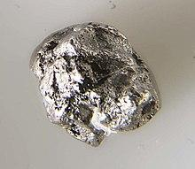
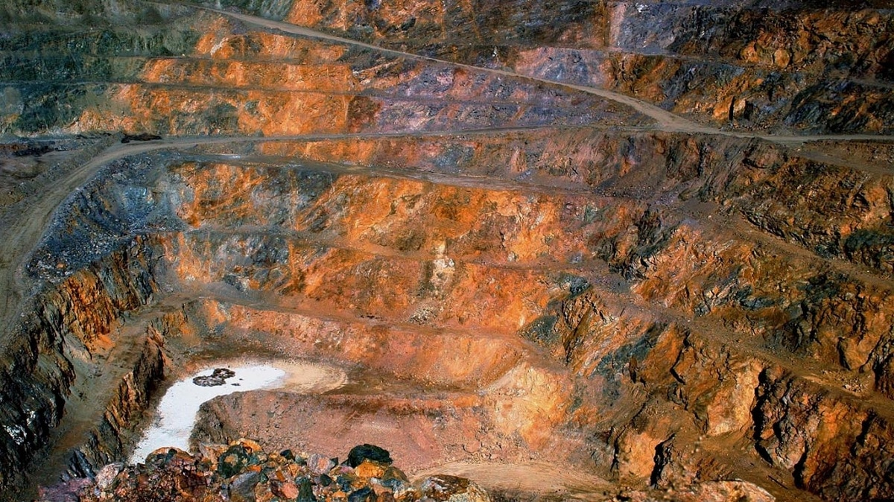
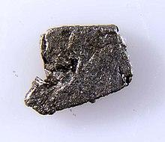
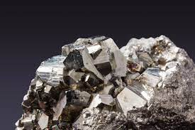
Estancament de terres rares
Platí
Pal·ladi
Terres rares: Són un grup d’elements químics utilitzats per fabricar productes tecnològics i armament.
Notes:
Al llarg dels anys les terres rares (com ara platí i pal·ladi ) s'han anat estancant i s’han anat liquidant, fins i tot, Estats Units tenia valorades les seves terres rares en desenes de miliards de dòlars. Tot aixo està passant perquè no tenim cura dels recursos ja que els podem adquirir a qualsevol quantitat i hora i els estem gastant més rapid del que es poden regenerar.

Slide 8
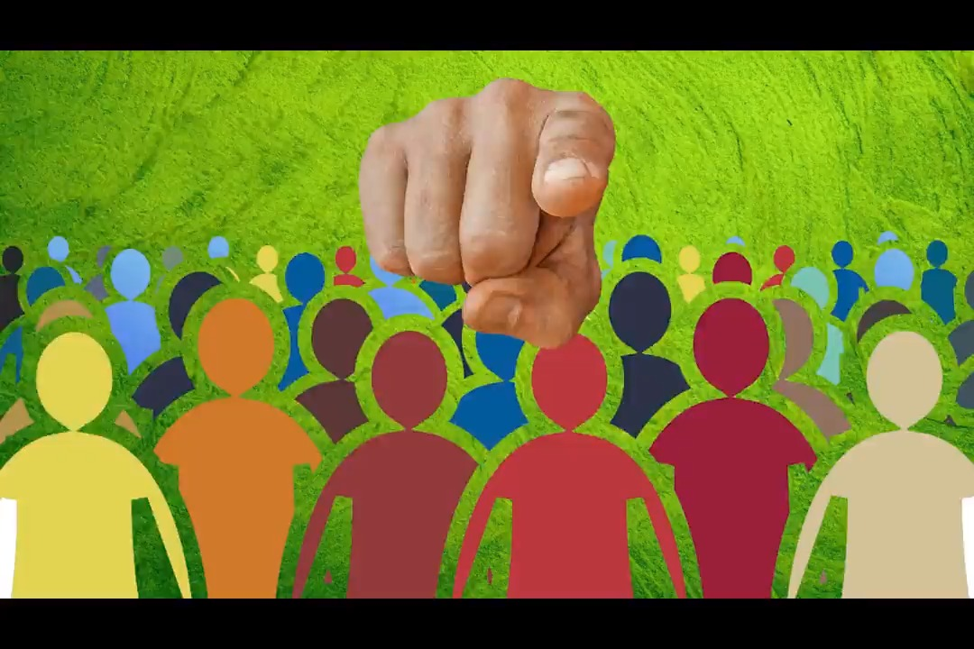
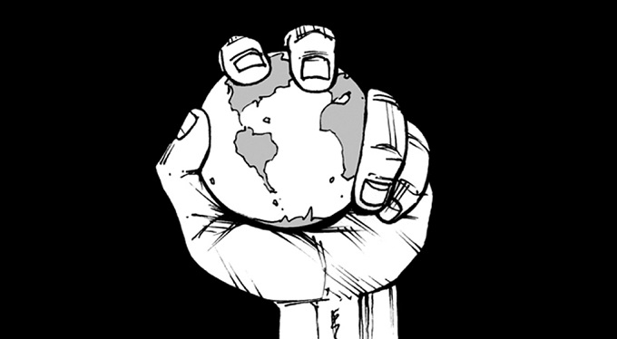
Conclusió
Notes:
Es molt dificil i cada dia que passi ho serà més, però és possible acabar amb el canvi climàtic ja que al comprar o deixar de comprar productes podem reconduir el mercat i fer pressió perque les industries evolucionin cap a una producció més ecologica. Fem un canvi perquè ja veuras que si tu fiques el teu gra de sorra el del costat també ho farà, gràcies.

